Slide 1

ЕДИНСТВО ЧЕРЕЗ СКРОМНОСТЬ
Урок 4 на 24 января 2026 года

Slide 2
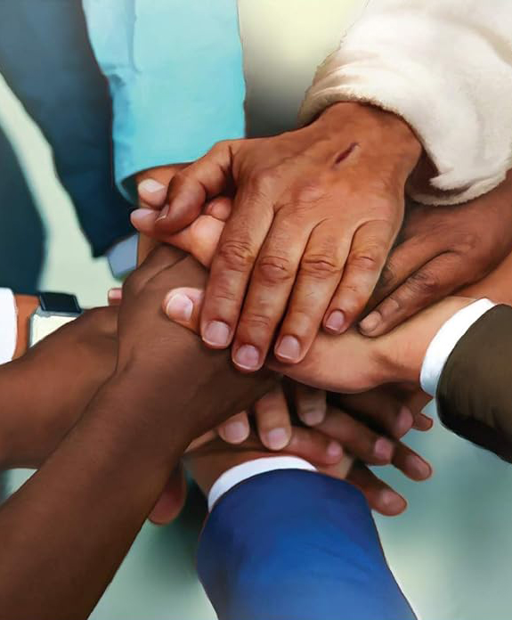
«Совершите мою радость, будучи единодушными, имея одну любовь, будучи единодушными, единомысленными»
Филиппийцам 2:2

Slide 3







Павел только что призвал верующих в Филиппах стоять твердо перед лицом испытаний христианской жизни. Он попросил их вести себя достойно граждан небесного Царства, подчеркнув важность единства.
С выражением «поэтому» Павел начинает новый раздел, в котором дает нам ключи к пониманию того, как достичь этого совершенного единства: подражая примеру Иисуса.
Истоки раздора (Филиппийцам 2:1-3а)
Единство через смирение (Филиппийцам 2:3б-4)
Думайте, как Иисус (Филиппийцам 2:5)
Отношение Иисуса (Филиппийцам 2:6-8)

Slide 4



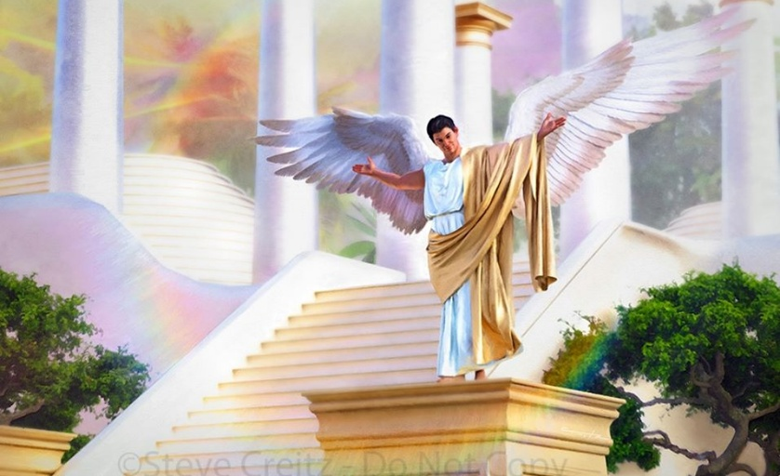

ПРИЧИНА РАЗДОРА
«Ничего не делайте из корыстной амбиции или тщеславного самомнения» (Филиппийцам 2:3а)
Прежде чем затронуть больной вопрос, указав на причины разобщенности, которая наблюдалась среди филиппийцев, какие первые советы он дает им для достижения единства, чтобы его радость была полной (Филип 2:1-2)?
Утешение во Христе
Утешение в любви
Общение Духа
Искренняя привязанность
Милосердие
Единство чувств и любви
Он побуждает их изучать и подражать образцовой жизни Христа
Их любовь ко Христу оказывает стимулирующее воздействие на их умы
Они должны подчиняться контролю Духа
Они должны отражать нежные и теплые эмоции человеческой привязанности
Пусть они демонстрируют наличие искренней привязанности через индивидуальные акты милосердия.
Взаимная любовь делает мысли схожими и ведет к совместным действиям
Всего этого они могли достичь, только отбросив то, что их разделяло: гордость и споры (Филиппийцам 2:3а).
Обе эти проблемы присутствовали в восстании Люцифера и являются одними из самых серьезных проблем в отношениях (Гал. 5:26; Иак. 3:16 NIV).

Slide 5



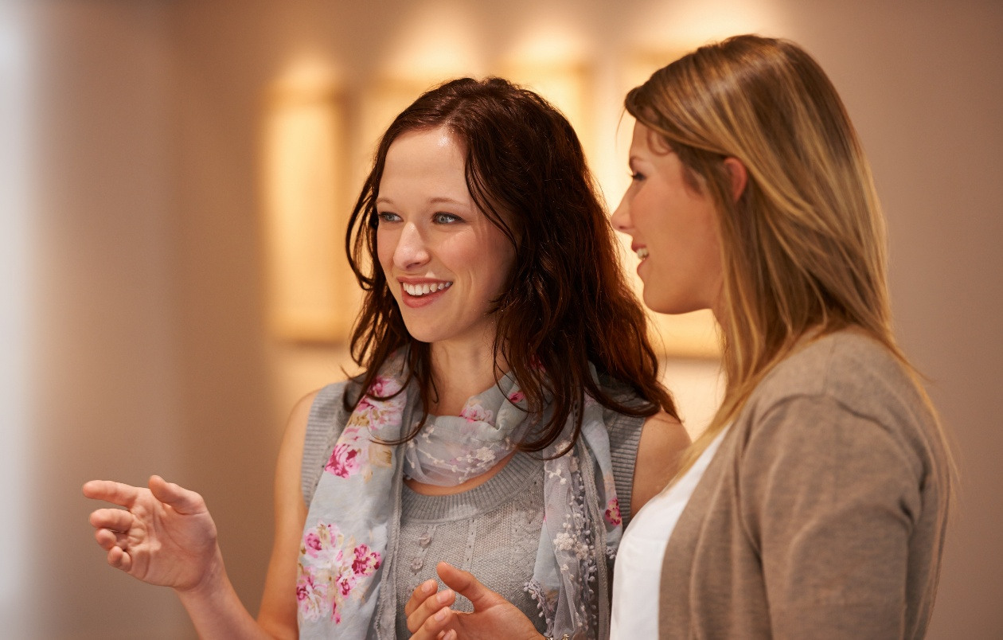
ЕДИНСТВО ЧЕРЕЗ СКРОМНОСТЬ
«... в смирении цените других выше себя, не ища своих интересов, но каждый из вас интересов других» (Филиппийцам 2:3б-4).
Формула единства, которую предлагает Павел, не является чем-то внешним, а внутренним отношением: смирением. Помимо того, что это была характерная черта Иисуса, Он призывал Своих слушателей быть смиренными (Мф. 11:29; 18:4; 23:12).
Чтобы достичь этого смирения, Павел предлагает нам считать других важнее себя (Филиппийцам 2:3). Но разве мы все не равны перед Богом? Разве для единства не должно быть равенства?
Павел не говорит, что мы ниже других, но что мы должны считать себя такими. Так же как слуга ищет блага для своего господина, мы должны искать блага для тех, кого считаем выше себя (Филиппийцам 2:4).
Чтобы помогать другим, мы должны научиться слушать их и понимать их точку зрения. Все это, несомненно, является делом Святого Духа.

Slide 6

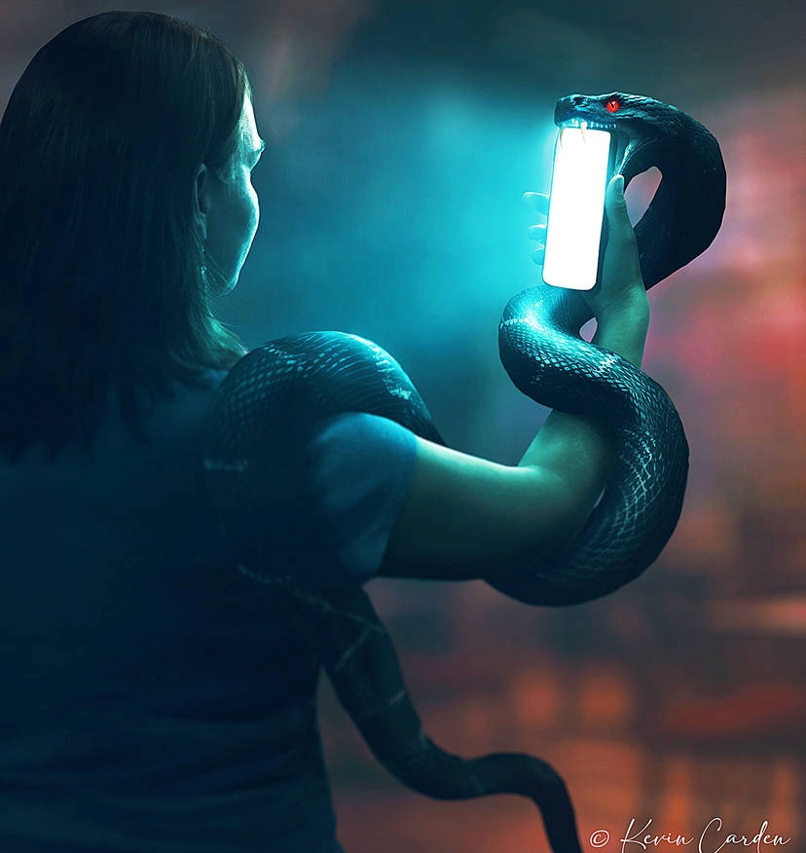

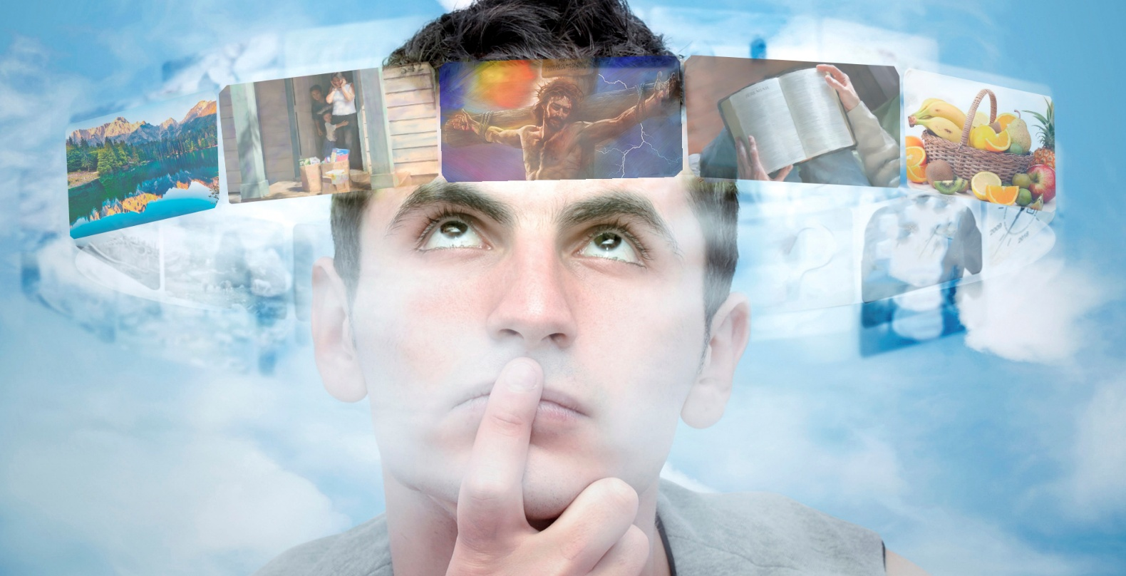
ДУМАЙТЕ, КАК ИИСУС
«Имейте в себе то же расположение духа, которое было и во Христе Иисусе» (Филиппийцам 2:5)
Как формируются наши мысли? Через «проходы души», то есть наши чувства. Все, что мы читаем, видим или слышим, каким-то образом формирует нас. И, конечно же, сатана бомбардирует наши чувства, чтобы сформировать наш ум по своему образу мышления.
Павел радикален. Он не только призывает нас следить за своими мыслями, но и просит нас думать так, как думал Христос (Филиппийцам 4:8; 2:5).
Возможно, с большим усилием мы сможем достичь первого. Но изменить наш ум, чтобы он соответствовал уму Иисуса, может только Святой Дух.
Это происходит потому, что наши мысли плотские, а сердце наше обманчиво (Иеремия 17:9). Дух преобразует наш плотский ум в духовный, подобный уму Христа (Римлянам 8:1, 5).

Slide 7

Э. Г. Уайт (Патриархи и пророки, стр. 436)
«Однако нам предстоит работа, чтобы противостоять искушению. Те, кто не хотят стать жертвой козней сатаны, должны тщательно охранять пути своей души; они должны избегать чтения, просмотра или прослушивания того, что может вызвать нечистые мысли. Ум не должен блуждать беспорядочно по всем темам, которые может подсказать враг душ».

Slide 8

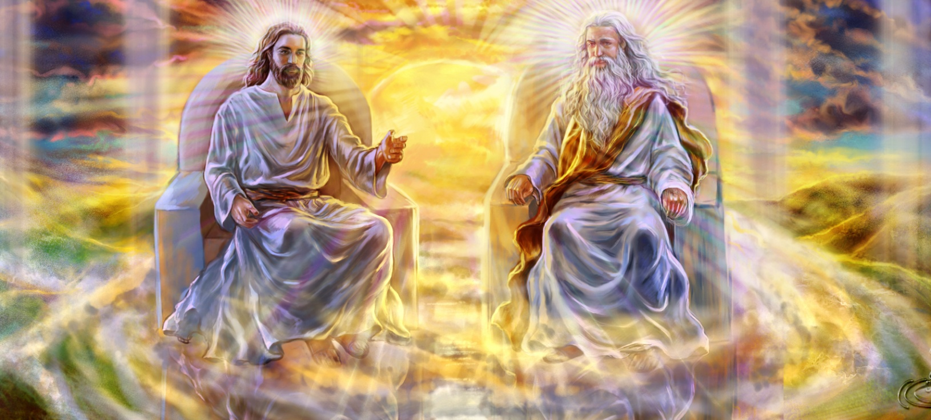


Отношение Иисуса (1)
«Он, будучи образом Божьим, не считал грабежом быть равным Богу» (Филиппийцам 2:6)
Павел выделяет три качества Иисуса:
Он отказался от своих божественных привилегий (Филиппийцам 2:6)
Он стал человеком, чтобы служить нам (Филиппийцам 2:7)
Он смиренно повиновался во всем, даже до смерти (Филиппийцам 2:8)
Будучи Создателем, Он стал творением. Он принял жестокое обращение и смерть на кресте, чтобы искупить нас.
Несмотря на то, что Иисус был равен двум другим Лицам Божества, Его покорность воле Отца всегда была совершенной. Ни разу Он не отказался подчиниться.
Когда мы думаем об этом, мы можем только преклониться и поклониться нашему чудесному Спасителю.
Он — наш образец для подражания. Мы должны быть готовы смириться и пожертвовать собой ради блага других.

Slide 9


Отношение Иисуса (2)
«И без спора велика тайна благочестия: Бог явился во плоти, оправданный Духом, увиденный ангелами, проповеданный язычникам, уверованный в мире, принятый в славе»
(1 Тимофею 3:16)
Удивительное смирение Христа, ставшего человеком, будет предметом изучения для искупленных на протяжении всей вечности.
Невероятно, что бесконечное и вечное Существо стало слабым человеком, подверженным смерти. Это то, что Павел называет «тайной благочестия» (1 Тим. 3:16).
Иисус прошел путь от вселенского господства к абсолютному рабству. Это прямо противоположно тому, к чему стремился Люцифер, который, будучи слугой, желал вселенского господства.
Этот пример призывает нас отказаться от нашего эгоизма и желания, чтобы нам служили, и заменить их смирением и готовностью служить другим.

Slide 10

«Бог позволяет каждому человеку проявлять свою индивидуальность. Он не желает, чтобы кто-либо погружал свой разум в разум другого смертного. Те, кто желает преобразить свой разум и характер, должны обращаться не к людям, а к божественному Примеру. Бог приглашает: «Имейте в себе тот же ум, который был и во Христе Иисусе». Через обращение и преображение люди должны принять ум Христов».
Э. Г. Уайт (Чтобы я мог познать Его, 8 мая)

Slide 11


